Slide 1
Prof. Dr. Oliver Dürr
Benutzung von Docker

Slide 2
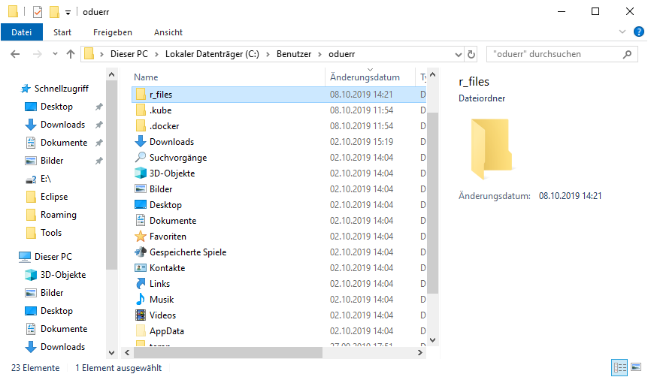
Anlegen eines neuen Ordners r_files
In diesen Ordner werden nachher die Dateien geschrieben

Slide 3

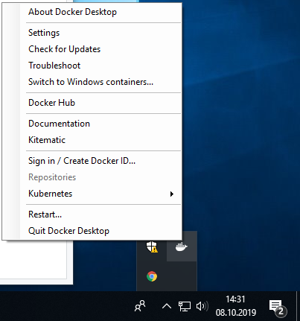
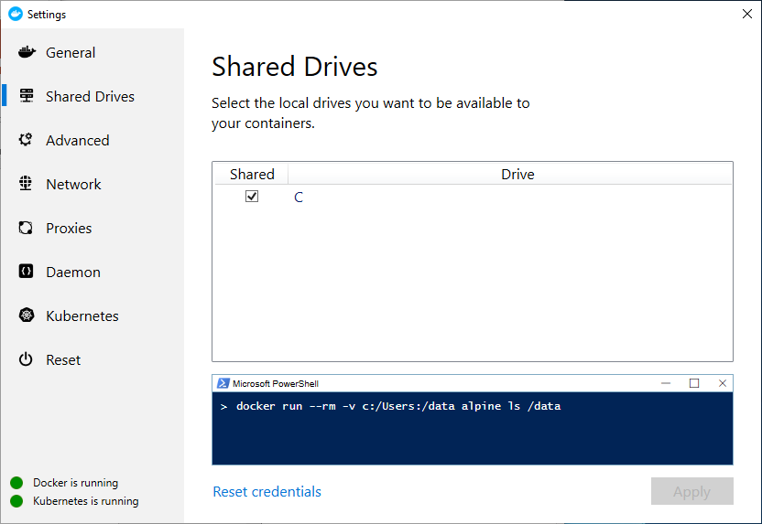
Starten von Docker
Von Desktop aus
Nach dem Start etwas warten
So richtig, es sollten Linux Container sein
Das drive c sollte geshared werden

Slide 4
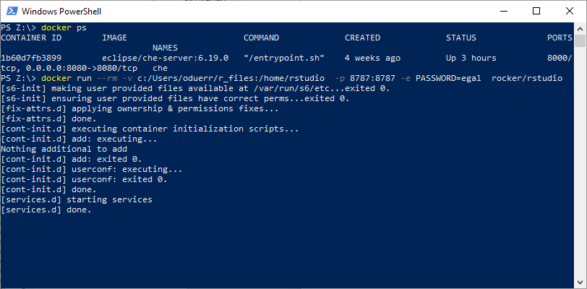
Starten des docker containters in windows powershell
docker run --rm -v c:/Users/oduerr/r_files:/home/rstudio -p 8787:8787 -e PASSWORD=egal rocker/rstudio
-v c:/Users/oduerr/r_files:/home/rstudio Files nach in o_duerr/r_files
-p 8787:8787 Zugriff mit dem Browser
rocker/rstudio name des containers

Slide 5
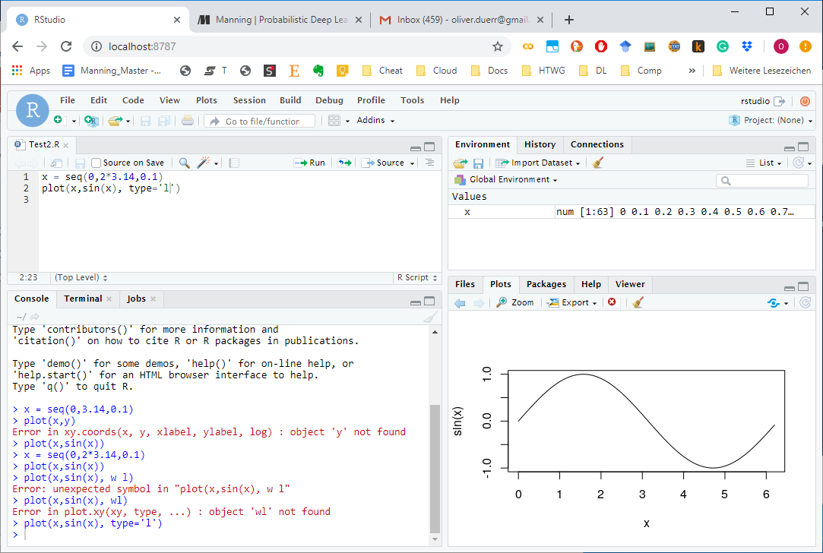
Öffnen der Umgebung im Browser
http://localhost:8787/
Alternative: http://192.168.99.100:8787

Slide 6
Backup

Slide 7
Installing docker
Start docker (takes a while)
Should be on the desktop
You should be in the linux containers
Open powershell
docker run --rm -p 8787:8787 -e PASSWORD=egal rocker/rstudio
Download the container (only once)
Mit file system
docker run --rm -v c:/Users:/rocker/rstudio -p 8787:8787 -e PASSWORD=egal rocker/rstudio
Open browser
http://localhost:8787/
Alternative: http://192.168.99.100:8787
Trouble shooting (falls port belegt)
docker run --rm -p 8888:8787 -e PASSWORD=XXX rocker/rstudio
docker run --rm -p 8787:8787 -e PASSWORD=egal –v Z:\:/home/rstudio rocker/rstudio

Slide 8
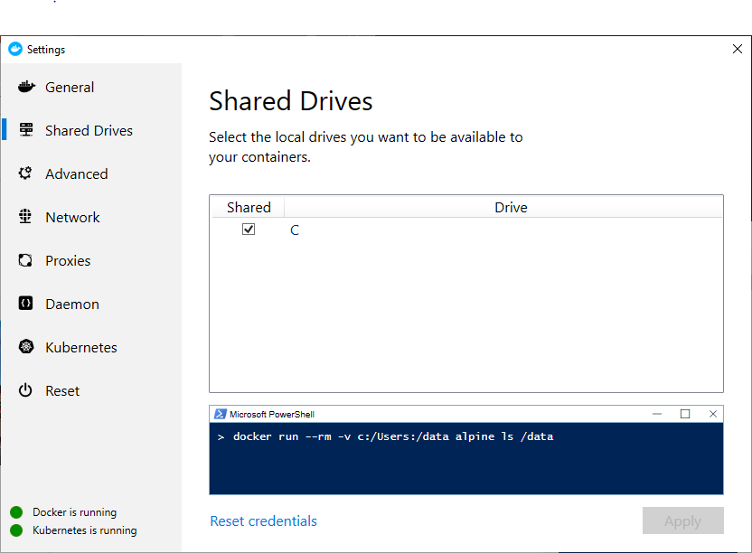
Windows folie

